Slide 1
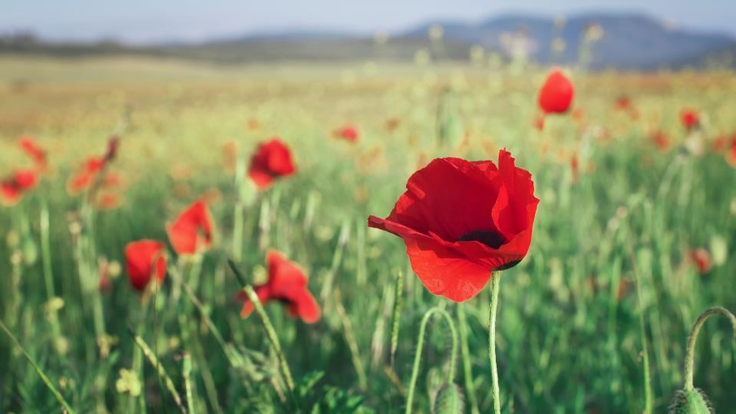

Water voor landbouwers
Maarten Raman
Projectcoördinator Water & Bodembeheer
16 oktober 2024

Slide 2
Korte geschiedkundige opfrissing
Tussenkomst rampenfonds vanaf 2014:
  2017 → Droogte
  2018 → Droogte
  2019 → Droogte
  2020 → Droogte
  2021 → Wateroverlast
  2022 → Droogte
  2023→ Droogte & Wateroverlast
Extremen worden uiterst gangbaar

Slide 3
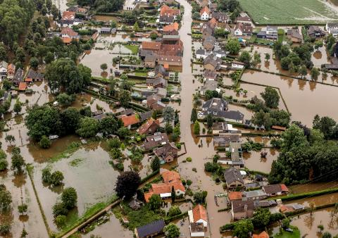
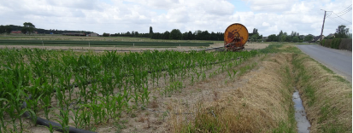
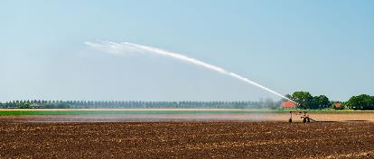
Extreem weer als nieuw normaal?

Slide 4
Toekomst
Grillige aanvoer van water in het groeiseizoen
  Extreme droogte
  Extreme neerslag
  Piekbuien
  Kwantiteitsproblematiek→ captatieverboden, oppompverboden?
  Kwaliteitsproblematiek → Goede toestand in 2027 / 2033?

Slide 5
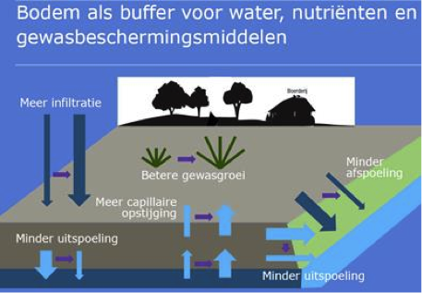
Bodem als grootste buffervat

Slide 6
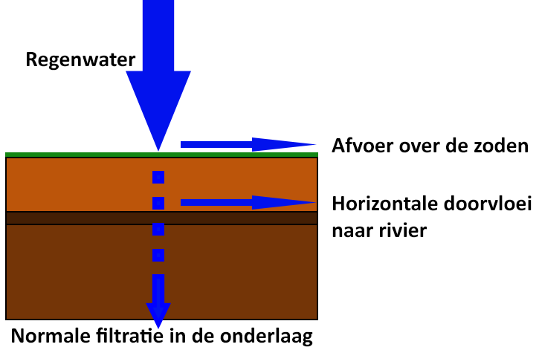
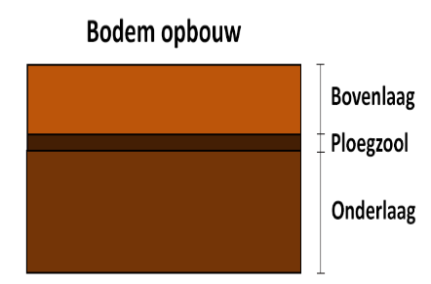
Bodem als grootste buffervat?

Slide 7
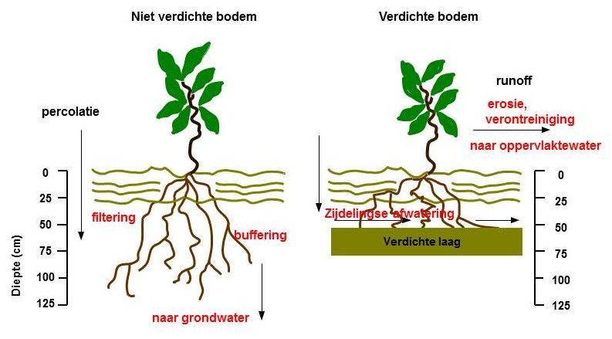

Slide 8
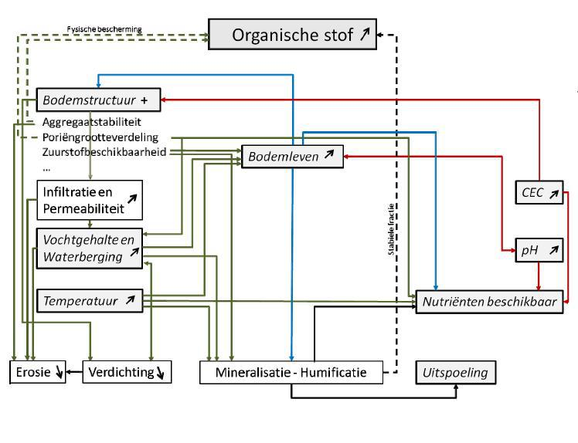

Bodeminteracties

Slide 9
Impactwerven op water
Sponswerking van de bodem
Waterbeheersingstechnieken
Klimaatrobuuste gewassen
Klimaatrobuuste landschapsinrichting

Slide 10
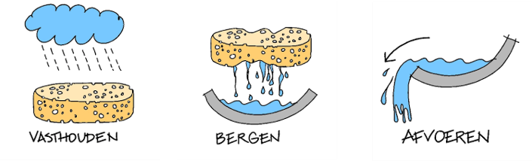
Principe duurzaam agrarisch waterbeheer
Bodemstructuur - Stuwtjes - (Peilgestuurde) drainage
Bodembewerkingen - Poelen - Klimaat gestuurde drainage
Bodembedekking - Bufferbekkens - Grachten beheer
Omvorming - Infiltratiezones
klassieke drainage - Watersturing
naar peilgestuurde drainage - Alternatieve bronnen
Infiltratiecapaciteit vergroten

Slide 11
Sturingscapaciteit als eerste snelle maatregel
IMPACT krijgen op waterafvoerende ellementen
  IMPACT krijgen op afwateringsgrachten
  IMPACT krijgen op drainage

Slide 12
Welke problemen oplossen?
Verslemping
Verdroging
Vernatting
Verzilting

Slide 13
2 trappenplan
STAP 1
Neerslag maximaal vasthouden in en rond de bodem
Agrarisch stuwpeilbeheer
STAP 2
Beperkte water toevoer
Slimme irrigatietechnieken

Slide 14
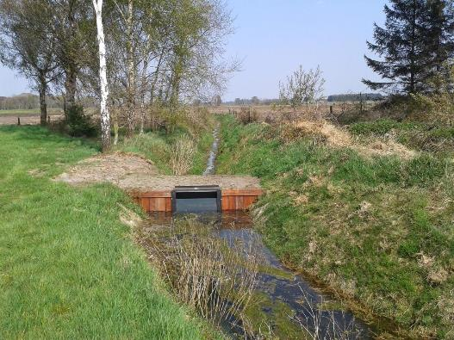
STAP 1: Agrarisch stuwpeilbeheer
  Stuwtjes
  (Klimaat Adaptieve)
  Peilgestuurde drainage

Slide 15
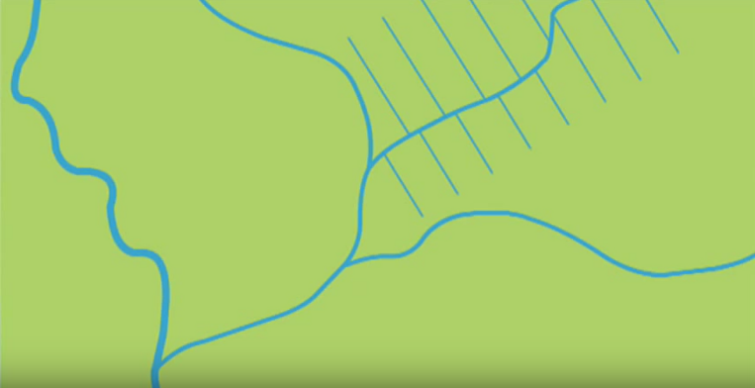
Huidig watersysteem - afvoergericht

Slide 16
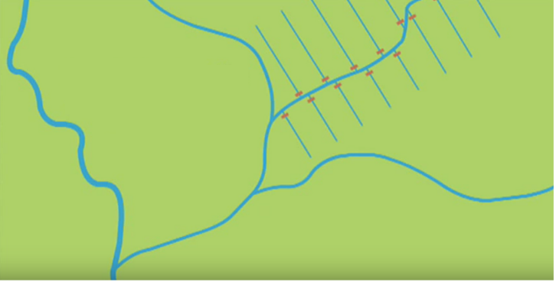
Snelle eerste oplossing – waterlekkage tegengaan

Slide 17
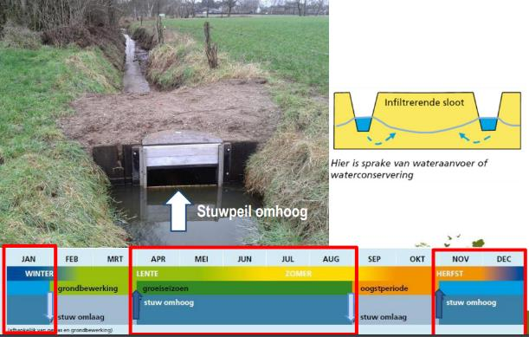
Hoe werkt een stuwtje?

Slide 18
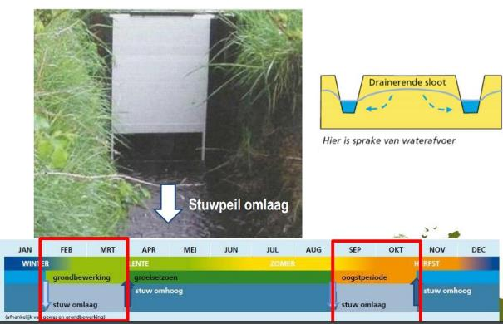
Hoe werkt een stuwtje?

Slide 19
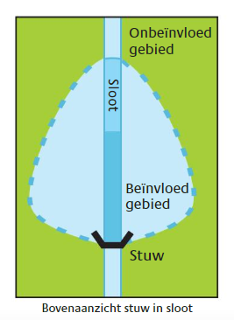
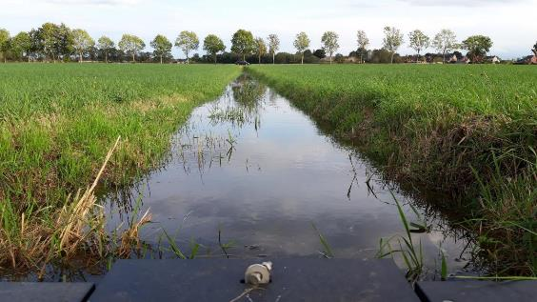
Beïnvloedingsgebied
Bufferruimte kan oplopen tot 500m³

Slide 20
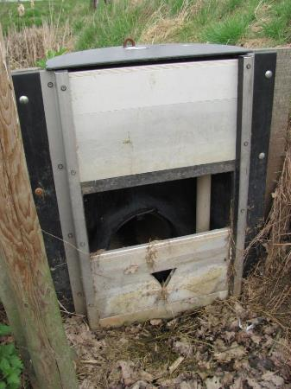
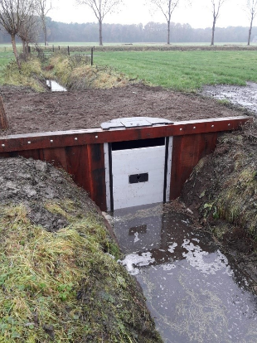
Knijpstuw

Slide 21
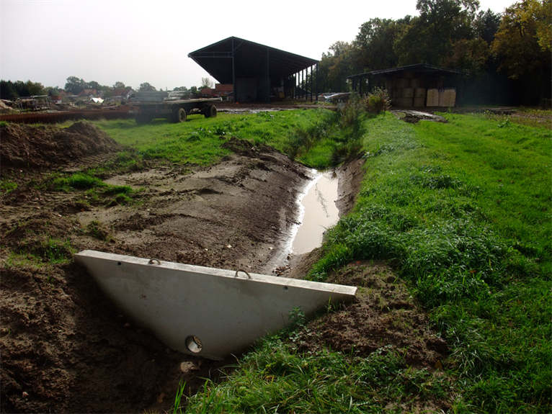

Slide 22
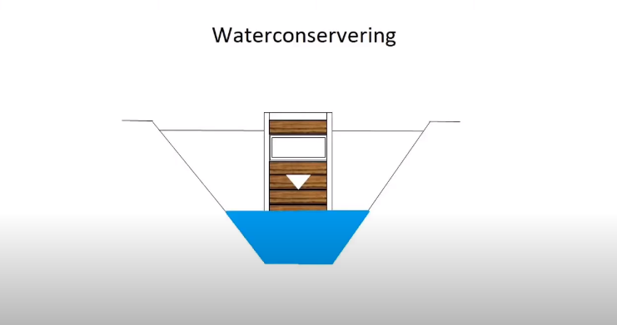

Slide 23
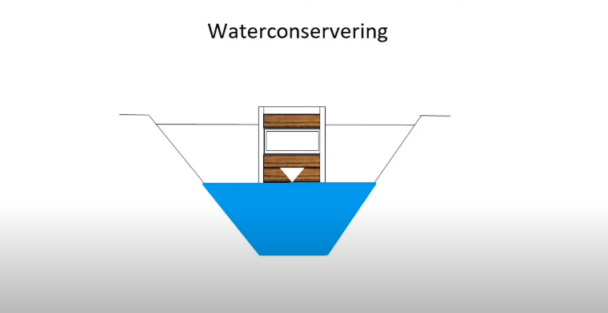

Slide 24
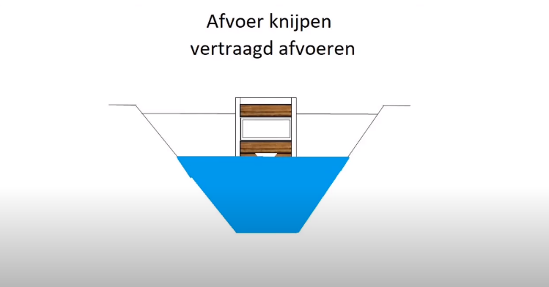

Slide 25
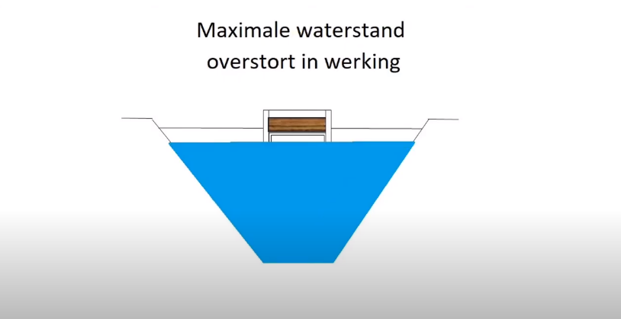

Slide 27
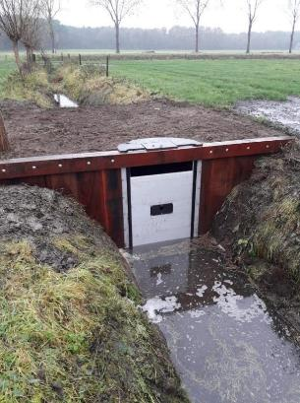
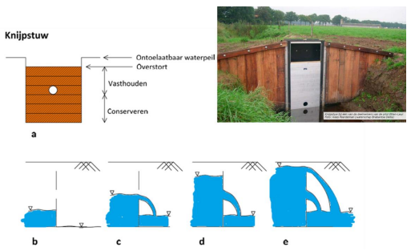
Knijpstuw

Slide 28
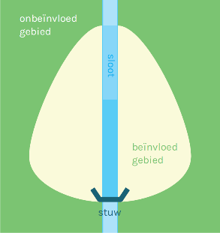
Waar is een stuw mogelijk, wenselijk ?
Criteria:
Eerder vlak terrein, zwak verval in de beek → groter effectgebied
Vlot bereikbare locatie
Enkel op private waterlopen (voor Lb’ers)
Bij perceelsgrens → buurman akkoord voor plaatsing

Slide 29
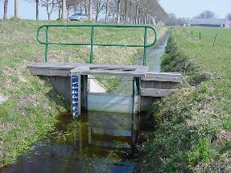
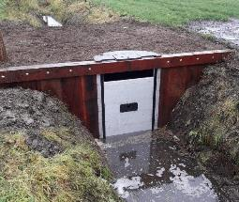
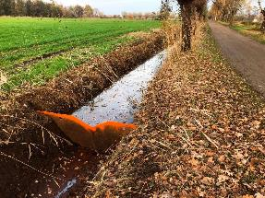
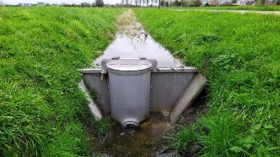
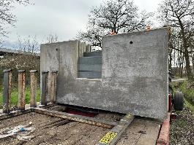
Soorten stuwtjes

Slide 30
Voordelen van stuwtjes
Landbouwkundige voordelen:
  Verdroging perceel vertragen
  Zomeronweders valoriseren
  Nitraatrijk water bijhouden
Voordelen voor de landbouwer:
  Kruidgroei in slootjes vertragen
  Grip krijgen op het watersysteem
  Landbouwactiviteit blijft gevrijwaard
  Eenvoudig te bedienen
Voordelen voor de omgeving:
  Buffercapaciteit voor waterstockage
  Verdroging van het landschap tegengaan
  Meer infiltratie naar de ondergrond
  Geen extra druk op de ruimte

Slide 31
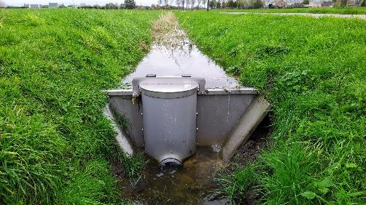
Plaatsingsvoorwaarden
  Enkel toegelaten op private waterlopen
  Niet binnen de 5m zone van een gecategoriseerde waterloop
  Omgevingsvergunning vereist

Slide 32
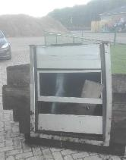
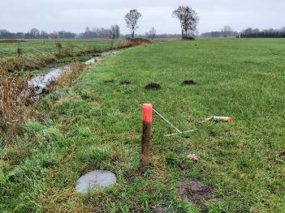
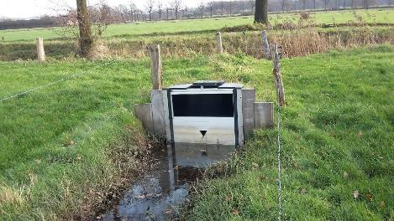
Praktische tips
Plaatsing
  Vermijd schade
    Plaats een paaltje en markeer
    Meldt het aan de loonwerker
  Vermijd uitspoeling stuw

Slide 33
Financiering stuw
VLIF NPI
Voorwaarden VLIF NPI
Aanvragen in blokperiodes
  5 en een halve maand tijd tot tonen vooruitgang
    Getekende offerte
Omgevingsvergunning nodig
Forfaitair steunbedrag per m stuwopening (2880 eur deze blokperiode)

Slide 34
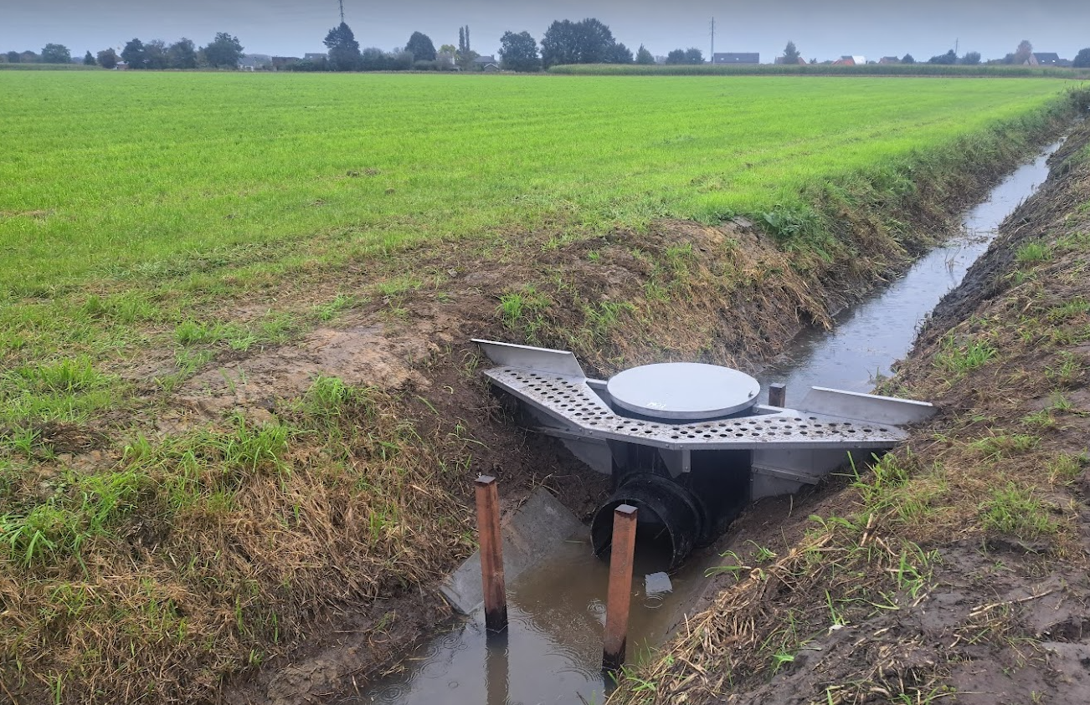
Voorbeelden praktijk – polder Vlassenbroek

Slide 35
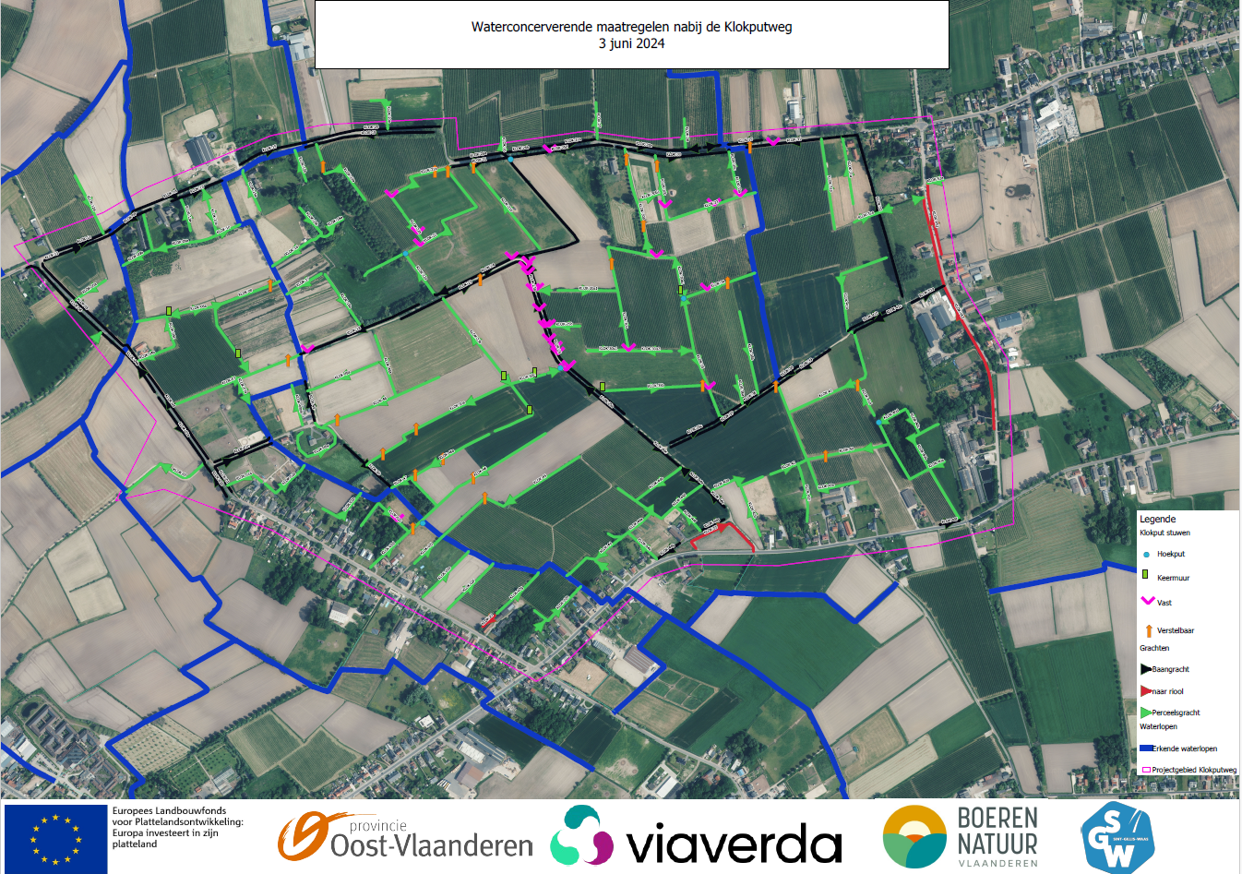
Groepsaanpak – Klokputweg Sint-Gillis-Waas

Slide 36
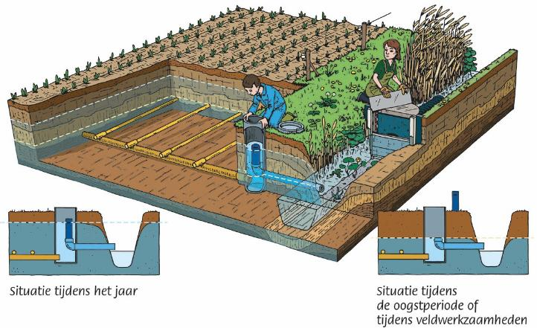
Peilgestuurde drainage
Notes:
Dit gebeurt met behulp van een regelbuis, veelal niet meer dan een doodgewone PVC-buis die op de gewenste peilhoogte (meestal 30-40 cm onder het maaiveld) voorzien is van een doorlaatopening. Zolang de regelbuis gemonteerd is zal het waterpeil tot op dit gewenste niveau blijven. Wanneer de percelen echter toegankelijk dienen te zijn voor veldbewerking kan de landbouwer het peil doen zakken tot op het oorspronkelijke drainageniveau door het eenvoudig verwijderen van de regelbuis. Of nog: enkel op het moment dat de landbouwer met zijn machines op het veld moet zijn wordt er gedraineerd tot op het klassieke niveau. Buiten de zaai- en oogstperiode blijft het water een pak hoger staan. Op die manier kan de landbouwer dus langer water vasthouden op zijn terrein.

Slide 37
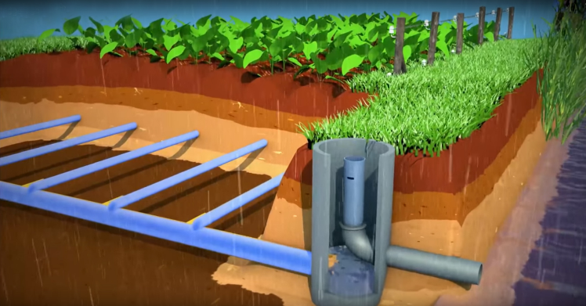
Wat is Peilgestuurde Drainage
Notes:
Het systeem van peilgestuurde drainage is in wezen relatief eenvoudig. Net als een klassieke drainage bestaat het uit drainbuizen die onder de grond liggen. Deze drains monden echter niet rechtstreeks uit in een naburige sloot, maar zijn aangesloten op een verzamelbuis aan de rand van het perceel. Op haar beurt loopt deze verzamelbuis tenslotte naar een speciaal voorziene verzamelput, waar de eigenlijke peilregeling plaatsvindt. Dit gebeurt met behulp van een regelbuis, veelal niet meer dan een doodgewone PVC-buis die op de gewenste peilhoogte (meestal 30-40 cm onder het maaiveld) voorzien is van een doorlaatopening. Zolang de regelbuis gemonteerd is zal het waterpeil tot op dit gewenste niveau blijven. Wanneer de percelen echter toegankelijk dienen te zijn voor veldbewerking kan de landbouwer het peil doen zakken tot op het oorspronkelijke drainageniveau door het eenvoudig verwijderen van de regelbuis. Of nog: enkel op het moment dat de landbouwer met zijn machines op het veld moet zijn wordt er gedraineerd tot op het klassieke niveau. Buiten de zaai- en oogstperiode blijft het water een pak hoger staan. Op die manier kan de landbouwer dus langer water vasthouden op zijn terrein.

Slide 38
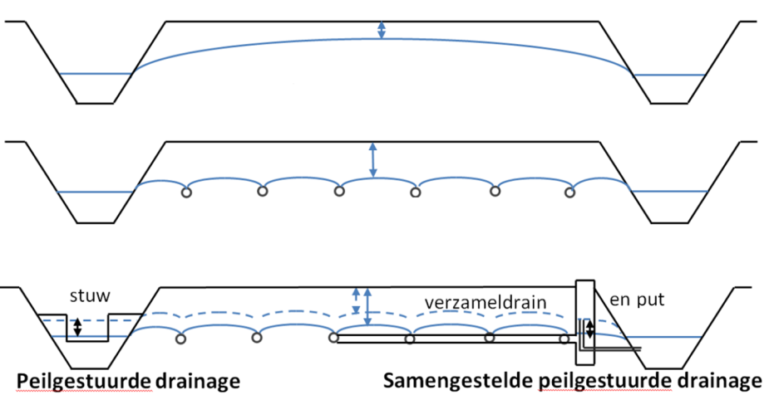
Wat is PGD?
Ongedraineerd
Klassieke drainage
Alle andere tijdstippen peil op vb. 40cm onder maaiveld
Peilgestuurde drainage
Peil voor veldbewerkingen op vb. 70cm onder maaiveld
Notes:
Er zijn dus drie mogelijke waterstanden, …

Slide 39

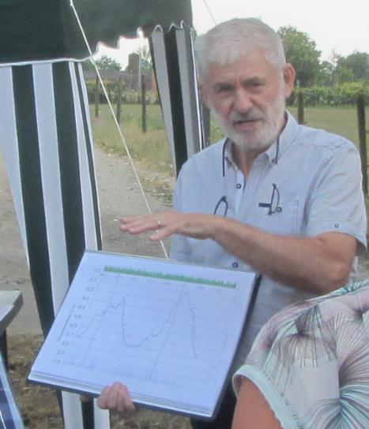
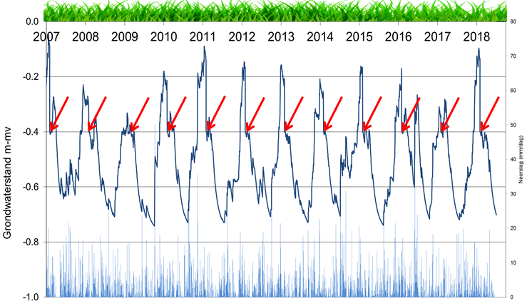
Resultaten onderzoeksmetingen ©
Frank Elsen – senior onderzoeker
Notes:
Copyright BDB, metingen die het concreet maken.

Slide 40
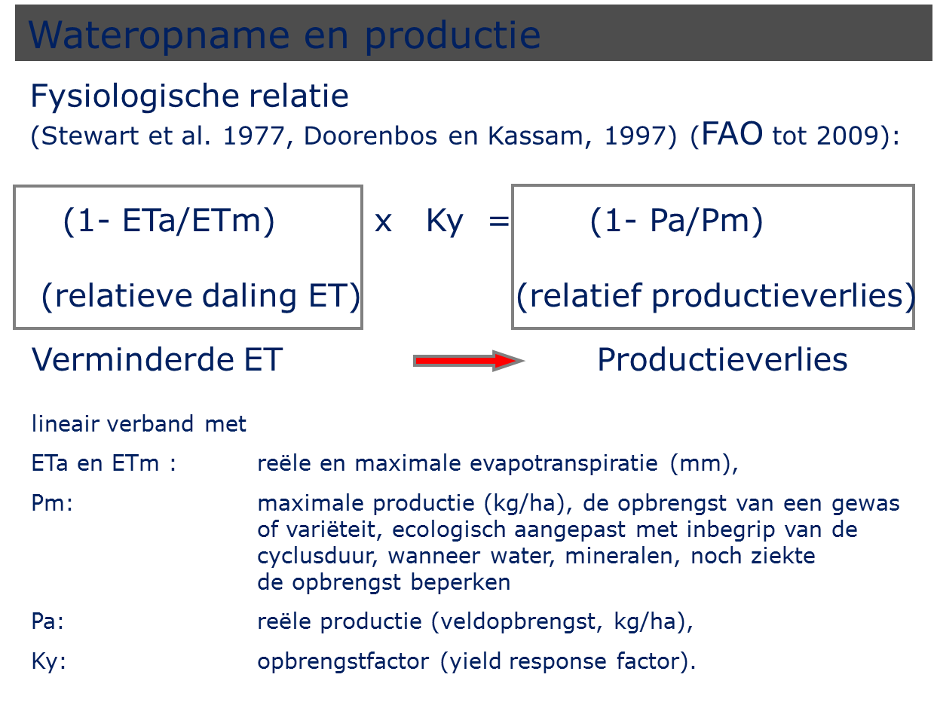
Notes:
Hoe minder water beschikbaar is voor evapotranspiratie, hoe meer productieverliezen. Dit kan w berekend ahv allerlei ingewikkelde formules, die we aan ons voorbij laten gaan.

Slide 41
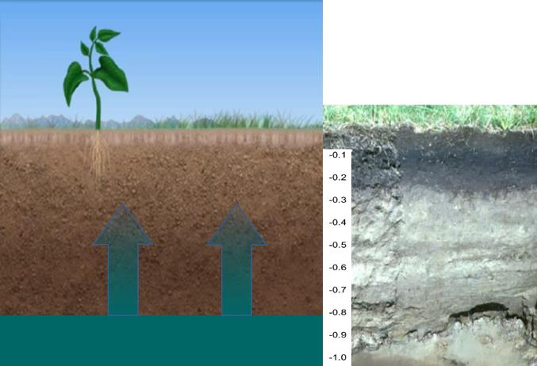

Effect op capillaire opstijging van water uit het grondwater, bij droogte
Notes:
In essentie wordt het voordeel geleverd via het verhogen van de capillaire opstijging uit het grondwater. Hierdoor worden extra millimeters water ter beschikking gesteld voor evapotranspiratie.

Slide 42
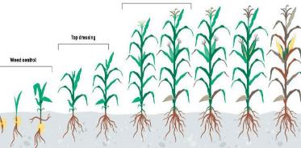
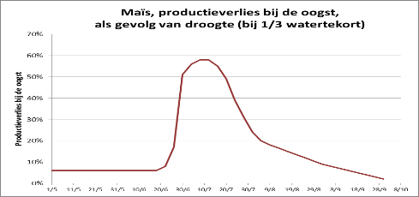
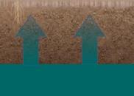
Kennisopbouw
Bv. effect op de maïsproductie
Droogtegevoeligheid van maïs
→ vanaf 10-12de blad (eind juni)
tot einde bloei (juli) !
Uitstellen van
droogte in juli !
Meer nalevering
Notes:
Concreet vb: maïs = zeer droogtegevoelig gewas. Vanaf eind juni wordt deze plant zeer gevoelig aan watertekorten. Het mag nadien in augustus nog zoveel regenen als het wil, eens de schade is geleden wordt dit niet meer ingehaald. Belangrijk is dus om de droogtestress zo lang mogelijk uit te stellen.

Slide 43
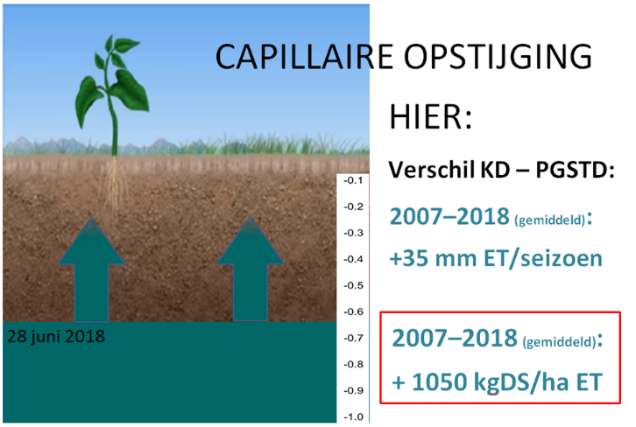
Notes:
PGD levert meetbare gunstige effecten, gemiddeld wordt zo’n 30-35 mm extra water beschikbaar gemaakt voor evapotranspiratie. Elke bijkomende mm evapotranspiratie komt overeen met zo’n 30 kg extra droge stofopbrengst per hectare. Een goed uitgevoerde PGD levert dus jaarlijks zo’n ton extra droge stof meeropbrengst op, wat zich rechtstreeks zal vertalen in de portemonnee van de landbouwer.

Slide 44
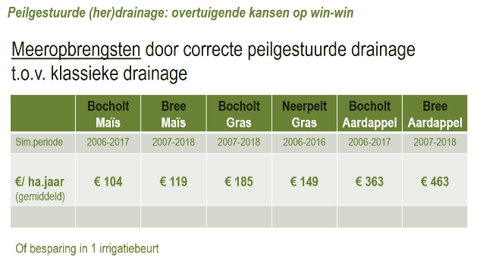
Effect op capillaire opstijging bij droogte op opbrengst & financieel rendement
Notes:
In concrete cijfers, afhankelijk van de teelt wordt per hectare zo’n 100 tot ettelijke 100en euro’s (voor de meer watervereisende teelten zoals aardappelen en ajuinen) extra verdiend. In de praktijk komt dit ruwweg overeen met het uitsparen van 1 irrigatiebeurt.

Slide 45


Voordelen voor de landbouw
Langere waterbeschikbaarheid
  Beregeningbeurt uitstellen/overslaan
Meer gewasopbrengst
Beter benutten van nutriënten
Tragere afbraak van organische koolstof
Meer waterbuffer
Verzilting tegengaan
Geen piekdebieten op gracht
Minder onderhoud aan de drains
Notes:
Significante meerwaarde in de gewasopbrengst

Slide 46

Kansinschatting Peilgestuurde drainage

Slide 47


  Samenwerking tegen verdroging loont!
Waterwinst buiten het perceel

Slide 48


Slide 49
Financiering Peilgestuurde Drainage
Kostprijs omvorming heel divers
  Afhankelijk van benodigde werken
  Ouderdom drainage
  Oriëntering
  Moerbuis aanwezig?
Vlif NPI Steun:
  75% van 1750 eur normbedrag
  TVA nodig

Slide 50

Klimaat adaptieve drainage

Slide 51

Dashboard Klimaat Adaptieve Drainage

Slide 52

Klimaat Adaptieve Drainage

Slide 53


Naast landbouwer ook waterbouwer?
Gebiedsgerichte aanpak nodig
Juiste kader
Begeleiding
Landbouwdoel niet vergeten

Slide 54

Boots on ground
Desktop - Realiteit
Bodemkaart verouderd
Technisch: niet elk perceel kan omgevormd worden
Ouderdom bestaande drainage
Configuratie drains (oriëntatie, drainafstand, diepte …)
Hellingsgraad perceel (Nivellering uitgevoerd?)
Toekomstige teeltverwachtingen

Slide 55

Praktijkvoorbeeld

Slide 56



Slide 57

Grondwatertrein
Drainage moet vergund/gemeld worden!

Slide 58

Aanleggen bufferbekken

Slide 59
Aanleggen van bufferbekken
Grote bepaling:
  Beschikbare ruimte als beperkende factor
  Watersnood in droogteperiode als maatstaf
Watertoevoer berekenen:
  Waterbron? Verharding in de buurt? Aftakken uit beek?
  Verdamping beperken?
Waterkwaliteit:
  Monitoring kwaliteit
  Kwaliteit toevoer van water

Slide 60

Aanleggen bufferbekken
Laat je bijstaan door Viaverda – Waterportaal!

Slide 61
Financiering bufferbekken
VLIF NPI
  Ecologisch bufferbekken
  Waterbassin (folibassin)
  Waterreservoirs (metalen golfplaten of flexibele opslag)
Omgevingsvergunning of TVA nodig

Slide 62

Efficiënte watergift
Beregeningskanon
  Verdampingsverliezen
  Hoge energievraag
  Hoge werklast voor de landbouwer

Slide 63


Efficiënte watergift
Druppelirrigatie bovengronds

Slide 64

Efficiënte watergift
Subirrigatie – Peilgestuurde drainage
Druppelirrigatie ondergronds

Slide 65
Spotten van opportuniteiten
Stuwmogelijkheden / herstel kapotte stuwen?
Peilgestuurde drainage –> ook omgekeerd bruikbaar?

Slide 66


Slide 67

https://www.nieuwsblad.be/cnt/dmf20220812_96518830

Slide 68

Eigenaarschap

Slide 69

Draagvlak
Snel inzetbaar
Zonder verlies productiegronden (ruimte-inname)
In eigen beheer (waterconservering maar ook peilbeheer)

Slide 70

Vertrouwen

Slide 71

Toelichtingen

Slide 72


Demonstraties op het terrein bij collega’s

Slide 73

Toelichtingen op terrein
Notes:
Hoge grondwaterpeilen = latere grondwaterpeildaling in het voorjaar
Wordt dit inkomensverlies gemitigeerd door gebruik van PGD? De doorrekeningen binnen het LEADER project Drainage Plus hebben mogelijk gemaakt om een benadering te maken van hoe de verminderde wateropname door een gewas als gevolg van droogte leidt tot in het algemeen een daling in de gewasopbrengst. Voor de meeste teelten is het verband tussen wateropname door het gewas en gewasproductie zeer goed gekend (Water Use Efficiency (WUE), kg oogstbaar product per mm water opgenomen door het specifieke gewas).
Een voorbeeld: Voor grasland in Bocholt bedraagt de WUE 30 kg droge stof per ha per mm gewasverdamping. Rekening houdend met de meer-opname van gemiddeld 45 mm water door het grasland per seizoen, met 10% randverliezen, met een waarde van € 150/ton DS (hier gerekend als aankoopwaarde ingeval van gebrek aan groenvoeder betekent – andere bronnen geven waarde tot € 240/ton DS), dan betekent dit gemiddelde meeropbrengsten van € 182/ha als gevolg van keuze voor PGD vergeleken met klassieke drainage in de gemeten periode.
In volgende tabel tonen we de resultaten van simulaties voor een aantal percelen die werden opgevolgd door BDB. De tabel toont gemiddelde meeropbrengsten per jaar bij het gebruik van PGD vergeleken met klassieke drainage.
Deze financiële meeropbrengsten laten toe om in belangrijke mate de meerkosten die een peilgestuurde drainage met zich brengt af te schrijven binnen redelijke termijnen. Voor aardappel zou een veld van 5 ha bij een nieuwaanleg 10000 EUR kosten en bij omvorming 4000 EUR. Een meeropbrengst van 463 EUR/ha (gemiddelde 2007-2018) zou dus leiden tot een terugverdienperiode van minder dan 5 jaar bij nieuwaanleg en minder dan 2 jaar bij omvorming. De terugverdientijd is nog korter voor teelten met een hogere toegevoegde waarde (bijvoorbeeld groententeelt).
Deze financiële meeropbrengsten laten toe om in belangrijke mate de meerkosten die een peilgestuurde drainage met zich brengt af te schrijven binnen redelijke termijnen.

Slide 74


Slide 75


Slide 76

Werk met bekwaam personeel
Notes:
Hoge grondwaterpeilen = latere grondwaterpeildaling in het voorjaar
Wordt dit inkomensverlies gemitigeerd door gebruik van PGD? De doorrekeningen binnen het LEADER project Drainage Plus hebben mogelijk gemaakt om een benadering te maken van hoe de verminderde wateropname door een gewas als gevolg van droogte leidt tot in het algemeen een daling in de gewasopbrengst. Voor de meeste teelten is het verband tussen wateropname door het gewas en gewasproductie zeer goed gekend (Water Use Efficiency (WUE), kg oogstbaar product per mm water opgenomen door het specifieke gewas).
Een voorbeeld: Voor grasland in Bocholt bedraagt de WUE 30 kg droge stof per ha per mm gewasverdamping. Rekening houdend met de meer-opname van gemiddeld 45 mm water door het grasland per seizoen, met 10% randverliezen, met een waarde van € 150/ton DS (hier gerekend als aankoopwaarde ingeval van gebrek aan groenvoeder betekent – andere bronnen geven waarde tot € 240/ton DS), dan betekent dit gemiddelde meeropbrengsten van € 182/ha als gevolg van keuze voor PGD vergeleken met klassieke drainage in de gemeten periode.
In volgende tabel tonen we de resultaten van simulaties voor een aantal percelen die werden opgevolgd door BDB. De tabel toont gemiddelde meeropbrengsten per jaar bij het gebruik van PGD vergeleken met klassieke drainage.
Deze financiële meeropbrengsten laten toe om in belangrijke mate de meerkosten die een peilgestuurde drainage met zich brengt af te schrijven binnen redelijke termijnen. Voor aardappel zou een veld van 5 ha bij een nieuwaanleg 10000 EUR kosten en bij omvorming 4000 EUR. Een meeropbrengst van 463 EUR/ha (gemiddelde 2007-2018) zou dus leiden tot een terugverdienperiode van minder dan 5 jaar bij nieuwaanleg en minder dan 2 jaar bij omvorming. De terugverdientijd is nog korter voor teelten met een hogere toegevoegde waarde (bijvoorbeeld groententeelt).
Deze financiële meeropbrengsten laten toe om in belangrijke mate de meerkosten die een peilgestuurde drainage met zich brengt af te schrijven binnen redelijke termijnen.

Slide 77



Slide 78



Slide 79

Beste reclame komt van tevreden collega’s

Slide 80


Slide 81


Projecten

Slide 82

Op Peil

Slide 83



Slide 84

SKAD
Samenwerking aan Klimaatadaptieve drainage

Slide 85

Contacteer ons
Diestsevest 40, 3000 Leuven
016 28 64 64
info@boerennatuur.be
www.boerennatuur.be

Slide 86

Elementen

